Slide 1
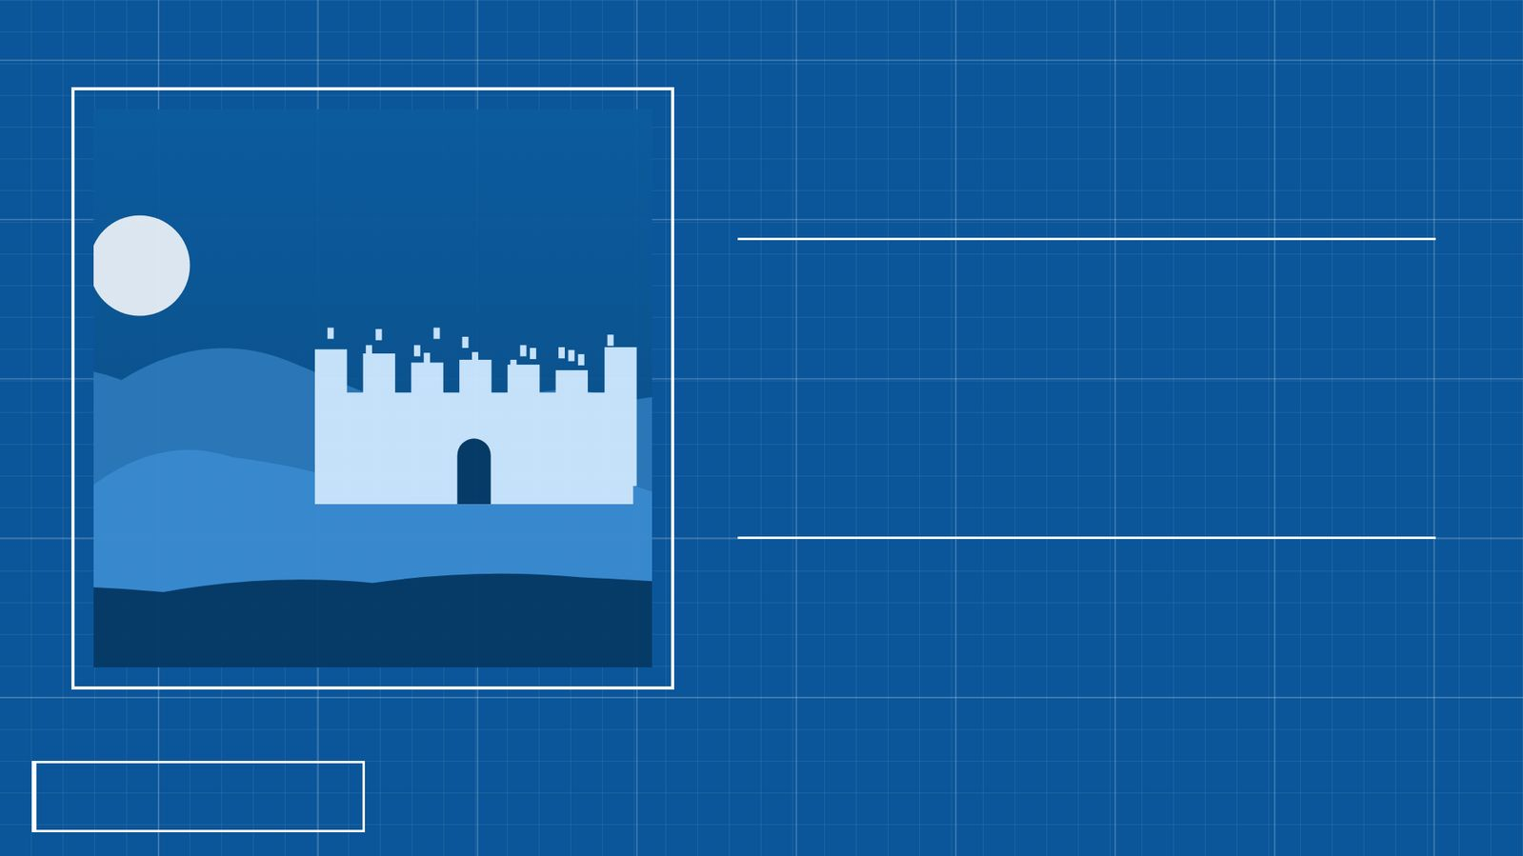
שמואל א י״א
שאול ונחש העמוני
שאלון 1262 · שמואל א

Slide 2
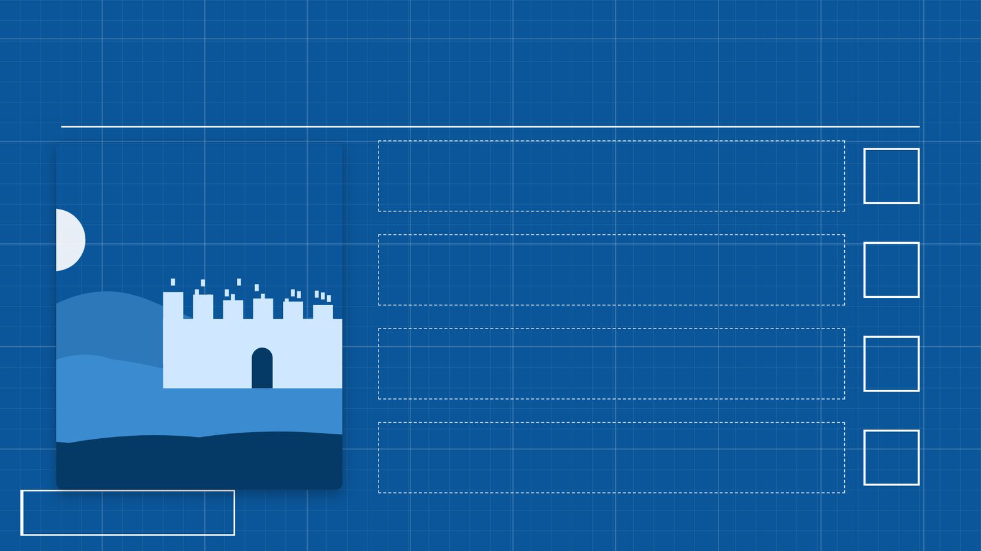
פתיחה
מטרות השיעור
נכיר את הסיפור «שאול ונחש העמוני» (שמואל א י״א) ואת הדמויות בו
1
נבחן כיצד הסיפור מבטא את התמה «שמואל א»
2
נקרא פסוקי מפתח ונעמיק בפירוש רש"י ורד"ק
3
נתרגל שאלה בסגנון הבגרות ונבדוק את התשובות
4
2

Slide 3
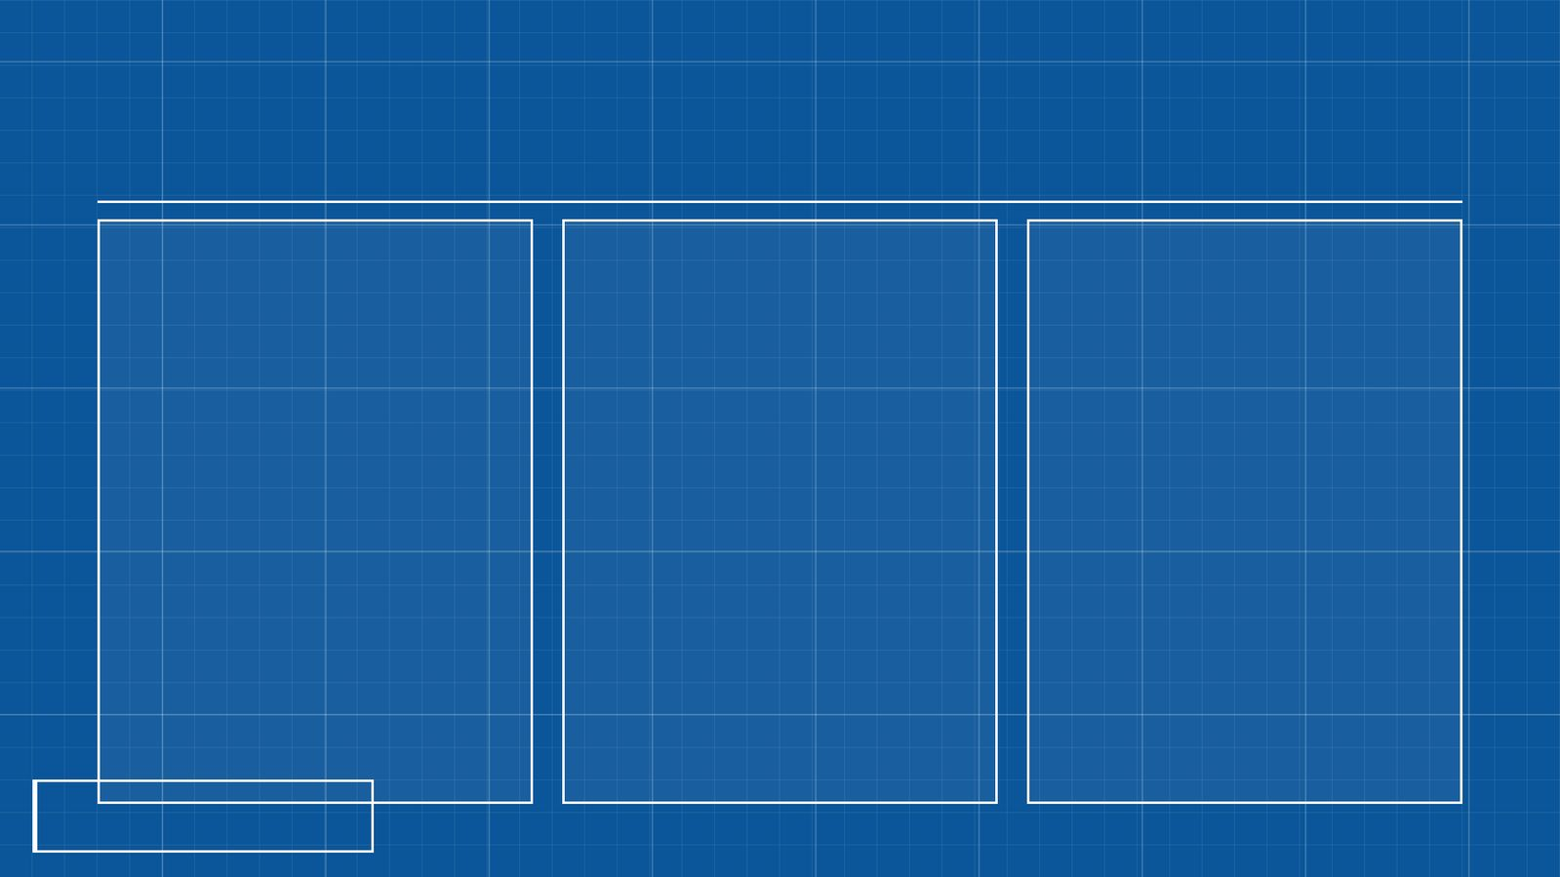
רקע
הדמויות בסיפור
יהודה
שמואל
שאול
המונים מתאספים בבזק, שלוש מאות אלף מישראל ושלושים אלף מיהודה.
שמואל קורא לעם ״לכו ונלכה הגלגל ונחדש שם המלוכה״.
בגבעת שאול הם מספרים והעם ״וישאו כל העם את קולם ויבכו״.
3

Slide 4
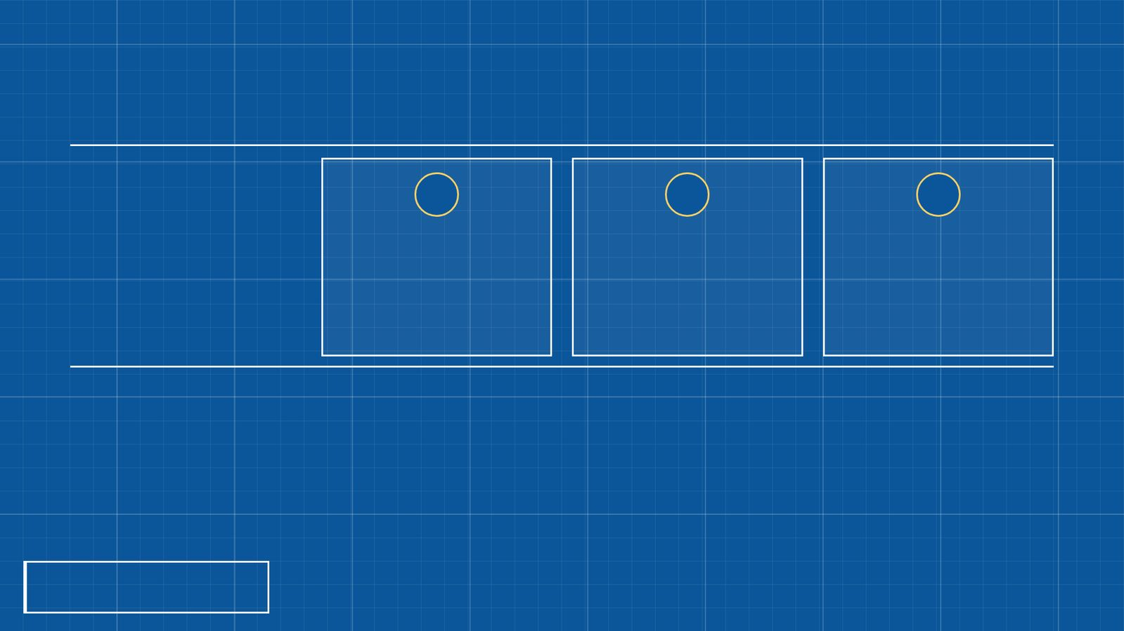
רקע
רצף האירועים
3
2
1
שאול מלך (פסוקים י״ב–ט״ו)
שאול מזעיק (פסוקים ו׳–י״א)
נחש וגלעד (פסוקים א׳–ה׳)
4

Slide 5
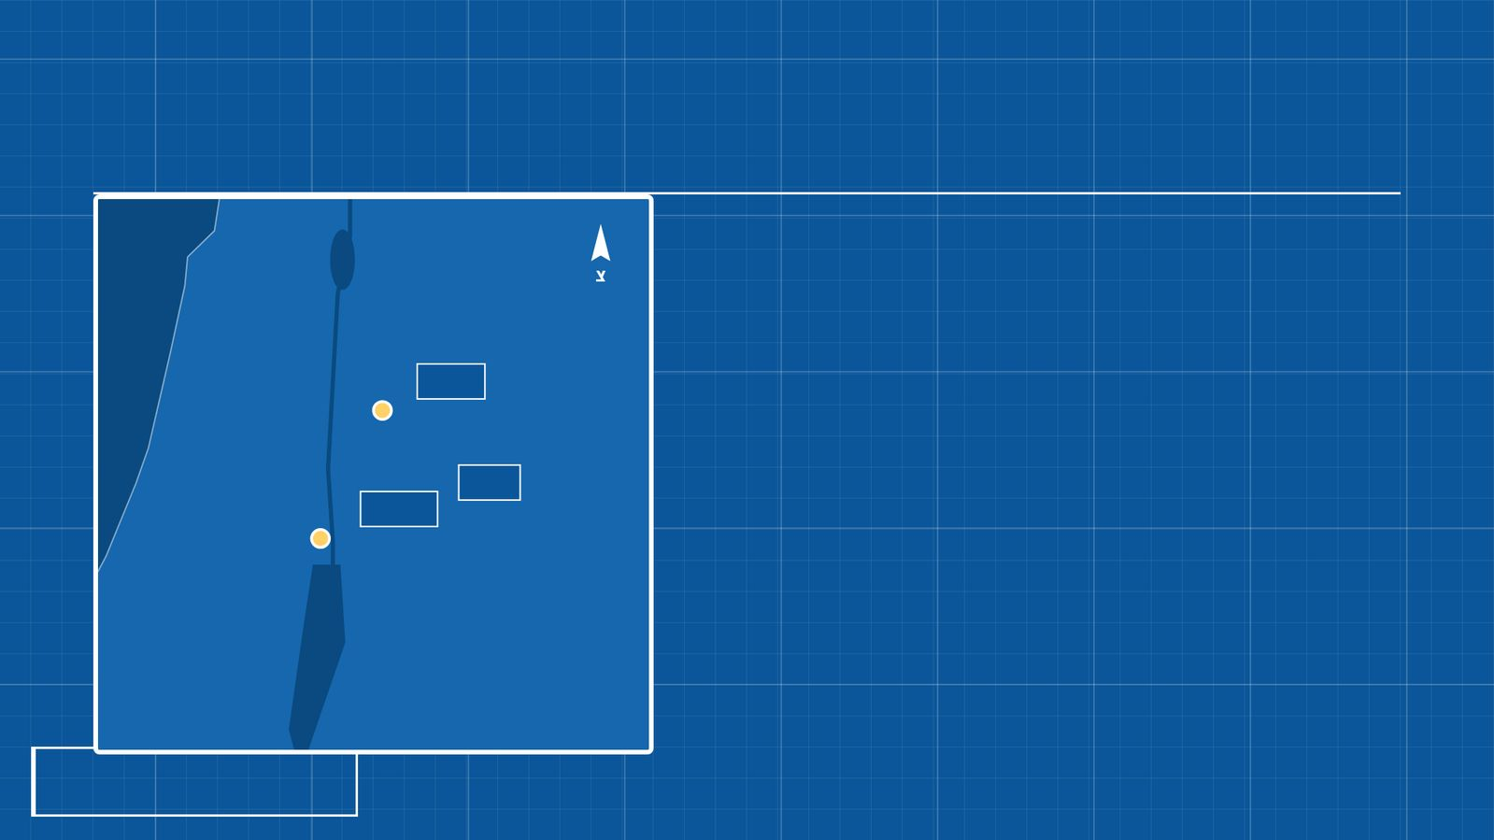
רקע
מקום ההתרחשות
📍 הגלגל
📍 גלעד
📍 עמון
גלעד
עמון
הגלגל
5

Slide 6
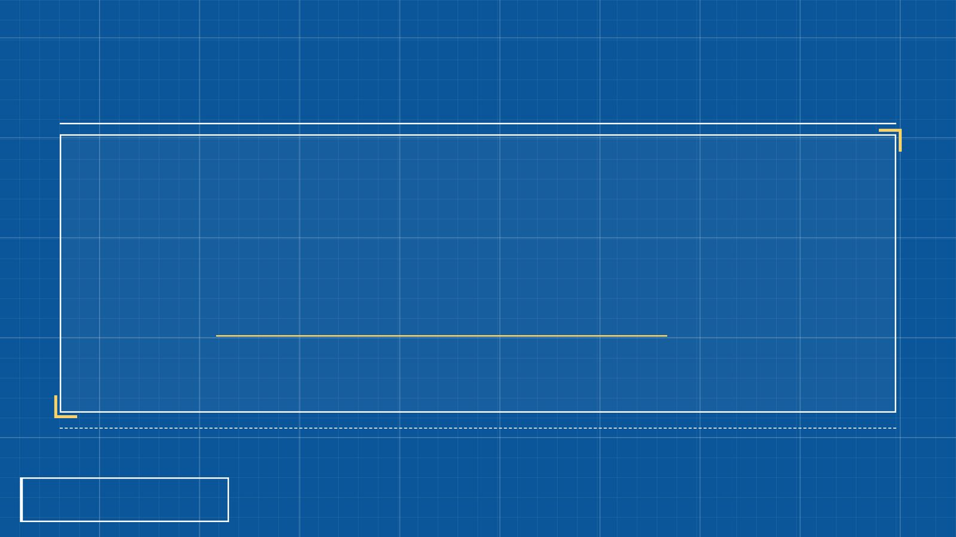
קוראים בפסוקים · 1/4
שמואל א י"א, ד'
וַיָּבֹאוּ הַמַּלְאָכִים גִּבְעַת שָׁאוּל וַיְדַבְּרוּ הַדְּבָרִים בְּאָזְנֵי הָעָם וַיִּשְׂאוּ כָל־הָעָם אֶת־קוֹלָם וַיִּבְכּוּ
נחש העמוני עולה על יבש גלעד.
6

Slide 7
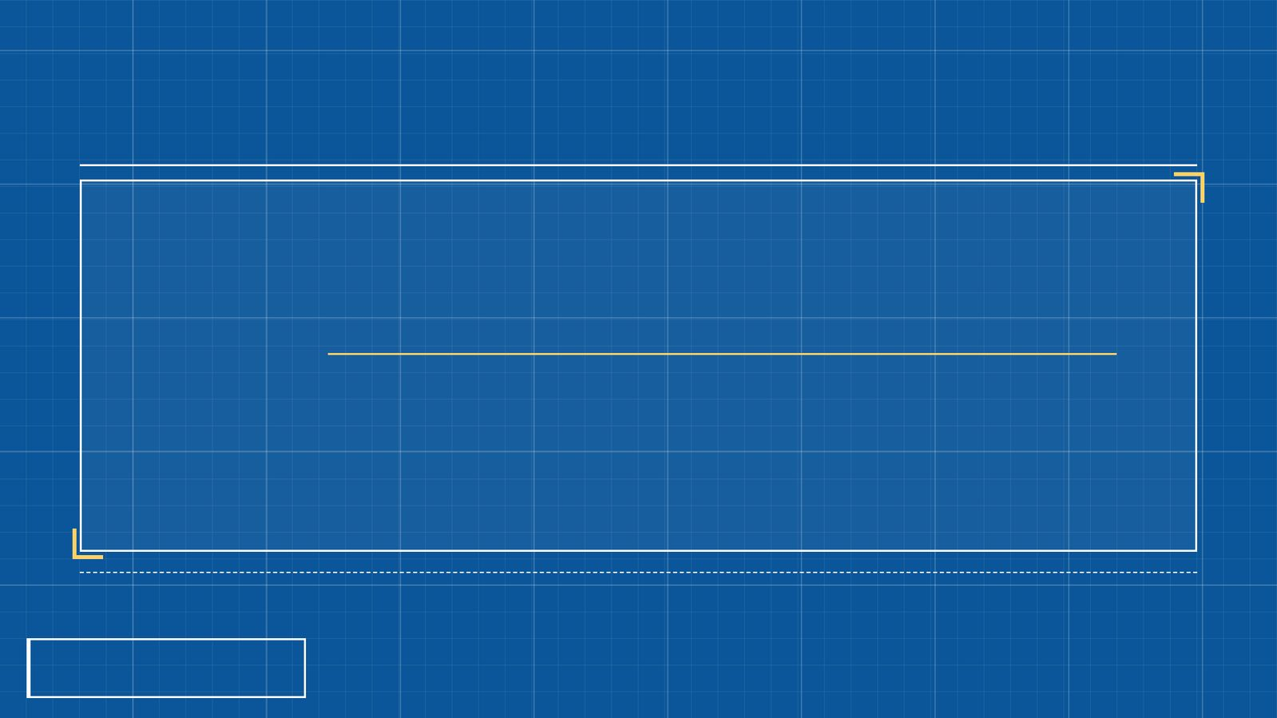
קוראים בפסוקים · 2/4
שמואל א י"א, ו'
וַתִּצְלַח רוּחַ־אֱלֹהִים עַל־שָׁאוּל כְּשָׁמְעוֹ אֶת־הַדְּבָרִים הָאֵלֶּה וַיִּחַר אַפּוֹ מְאֹד
״ותצלח רוח אלהים על שאול כשמעו את הדברים האלה ויחר אפו מאד״.
7

Slide 8
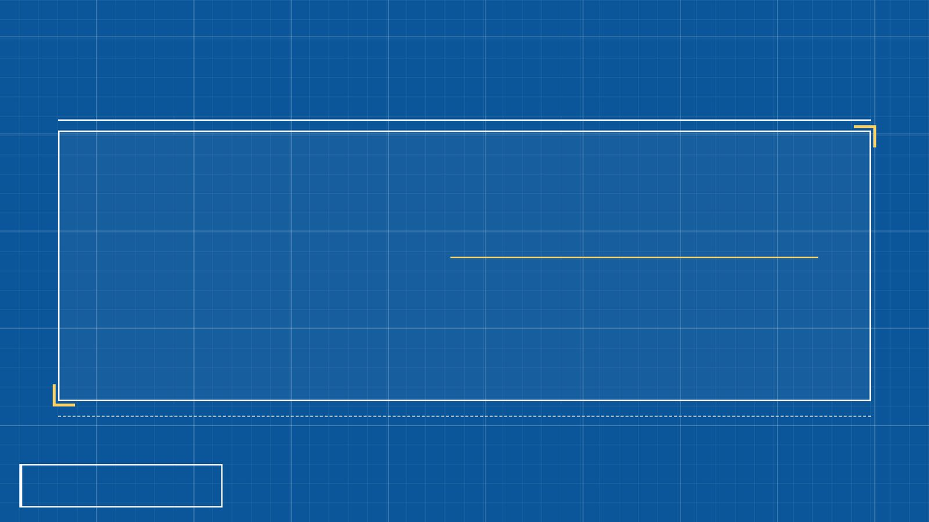
קוראים בפסוקים · 3/4
שמואל א י"א, י"ב
וַיֹּאמֶר הָעָם אֶל־שְׁמוּאֵל מִי הָאֹמֵר שָׁאוּל יִמְלֹךְ עָלֵינוּ תְּנוּ הָאֲנָשִׁים וּנְמִיתֵם
העם מבקש להמית את מי שהתנגד למלכות שאול, אך שאול אומר ״לא יומת איש ביום הזה כי היום עשה ה׳ תשועה בישראל״.
8

Slide 9
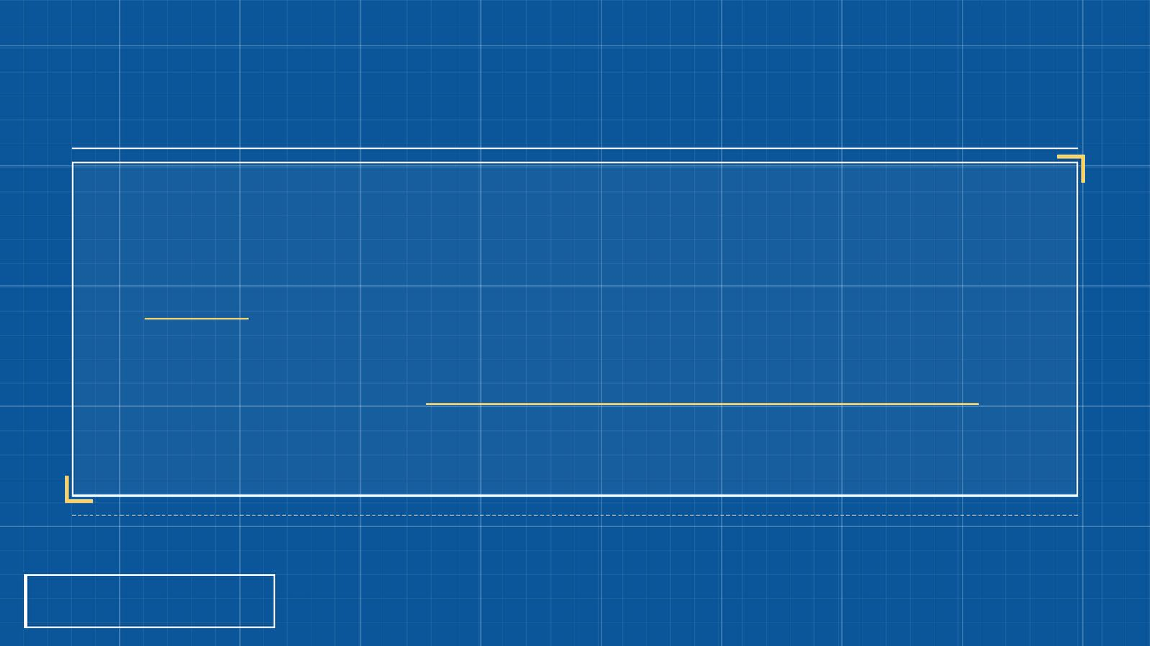
קוראים בפסוקים · 4/4
שמואל א י"א, ב'
וַיֹּאמֶר אֲלֵיהֶם נָחָשׁ הָעַמּוֹנִי בְּזֹאת אֶכְרֹת לָכֶם בִּנְקוֹר לָכֶם כָּל־עֵין יָמִין וְשַׂמְתִּיהָ חֶרְפָּה עַל־כָּל־יִשְׂרָאֵל
נחש העמוני עולה על יבש גלעד.
9

Slide 10

מילים ומושגים
ביאורי מילים
מספר טיפולוגי
מילה מנחה
בנקור
מספרים מסוימים חוזרים במקרא הרבה יותר ממספרים אחרים.
מילה/שורש החוזר/ת על עצמו/ ה במספר פסוקים או פרקים במספר חריג של פעמי או במספר סימלי של פעמי בקטע, או…
ענין נקיבה, כמו (במדבר טז יד): העיני האנשים ההם תנקר.
ברית
קורבנות
הסכם בין שני צדדים שווים במעמדם או שאינם שווים, המתחייבים זה לזה או שרק צד אחד מתחייב.
מתנה מן החי או מן הצומח שמביא אדם למקדש לכבוד האל.
10

Slide 11
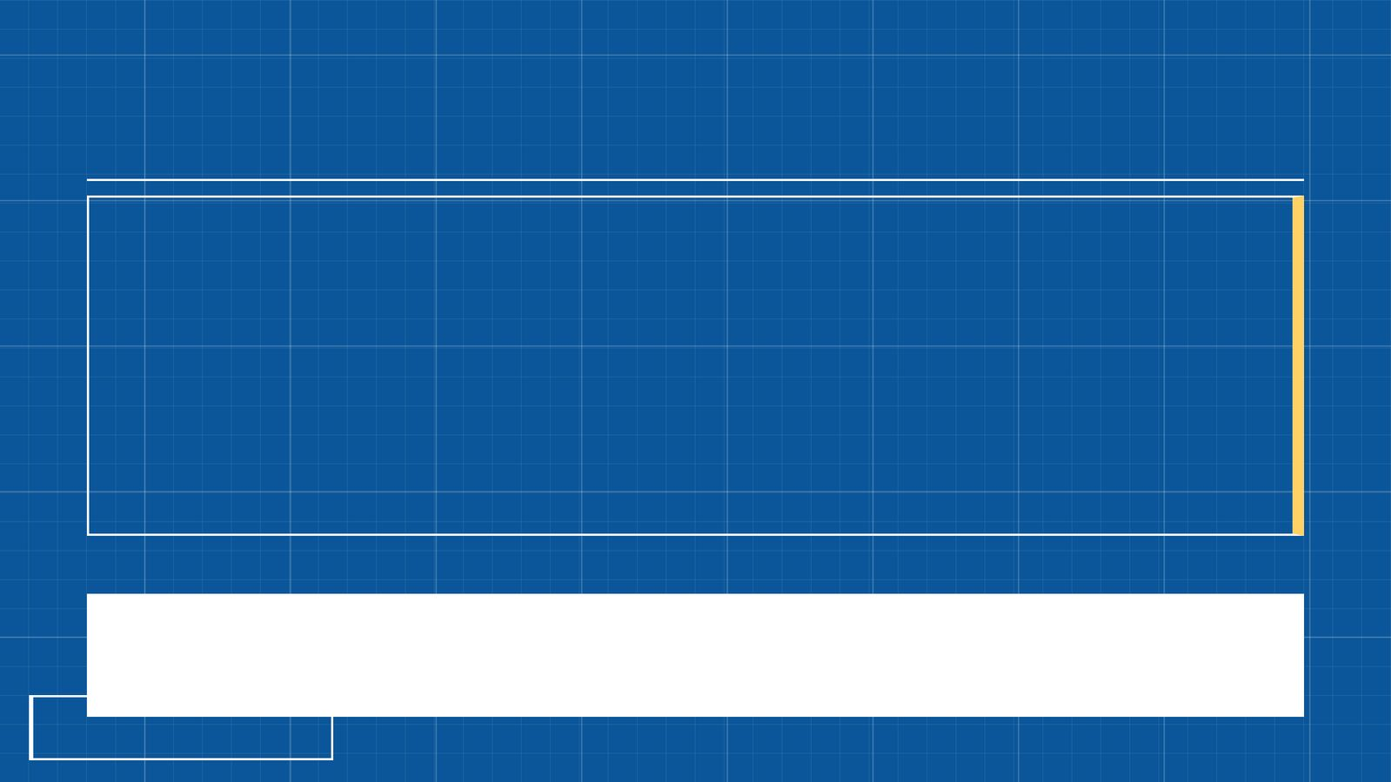
פרשנים
רש"י
רש"י על שמואל א י"א, י"ב
מִי הָאֹמֵר. בִּלְשׁוֹן בִּזָּיוֹן, שָׁאוּל יִמְלֹךְ עָלֵינוּ, תְּנוּ אוֹתָם וּנְמִיתֵם:
מה מסביר רש"י על «מִי הָאֹמֵר»? הסבירו בלשונכם.
11

Slide 12
פרשנים
רד"ק
רד"ק על שמואל א י"א, ו'
ותצלח רוח אלהים. רוח גבורה וכן תרגם יונתן ושרת רוח גבורא מן קדם ה' על שאול:
מה מוסיף פירושו של רד"ק להבנת הפסוק? בססו את תשובתכם על הציטוט.
12

Slide 13
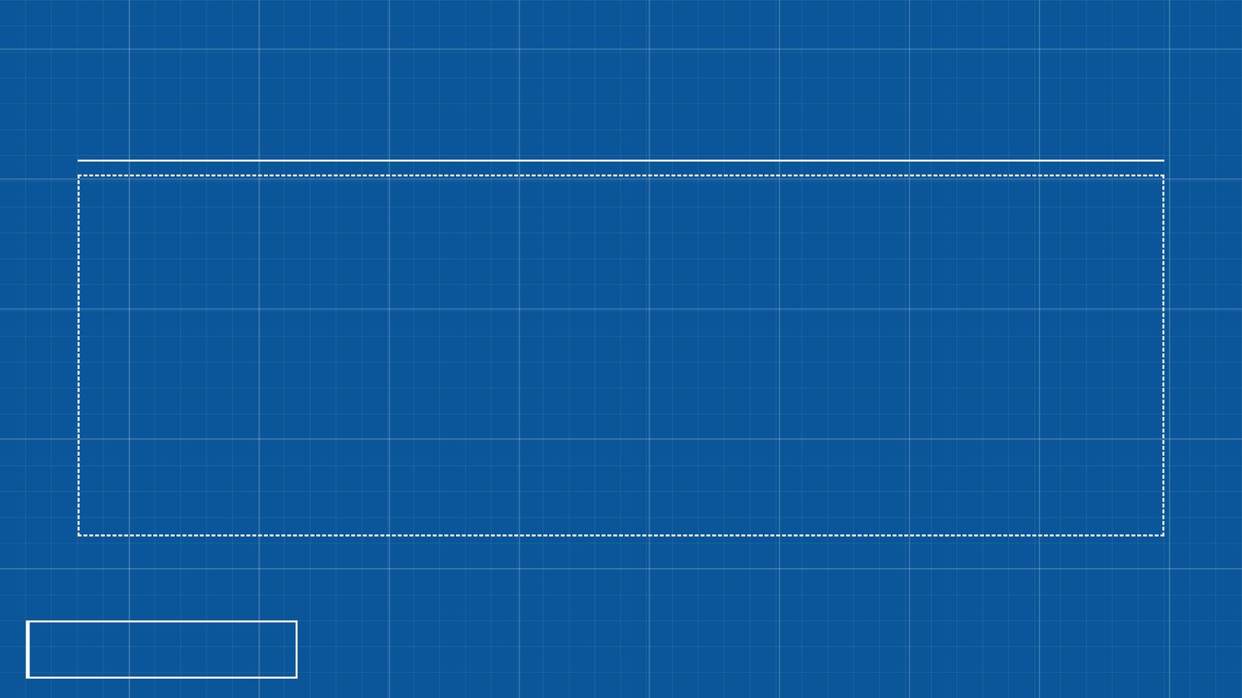
שאלות הבנה ופרשנות · 1/3
שאלה 1
קראו פסוקים א׳–ה׳ («נחש וגלעד»). מה מתואר בקטע? הביאו ראיה מן הכתוב.
8 נקודות
13

Slide 14
שאלות הבנה ופרשנות · 2/3
שאלה 2
קראו פסוקים ו׳–י״א («שאול מזעיק»). מה מתואר בקטע? הביאו ראיה מן הכתוב.
8 נקודות
14

Slide 15
שאלות הבנה ופרשנות · 3/3
שאלה 3
קראו פסוקים י״ב–ט״ו («שאול מלך»). מה מתואר בקטע? הביאו ראיה מן הכתוב.
8 נקודות
15

Slide 16
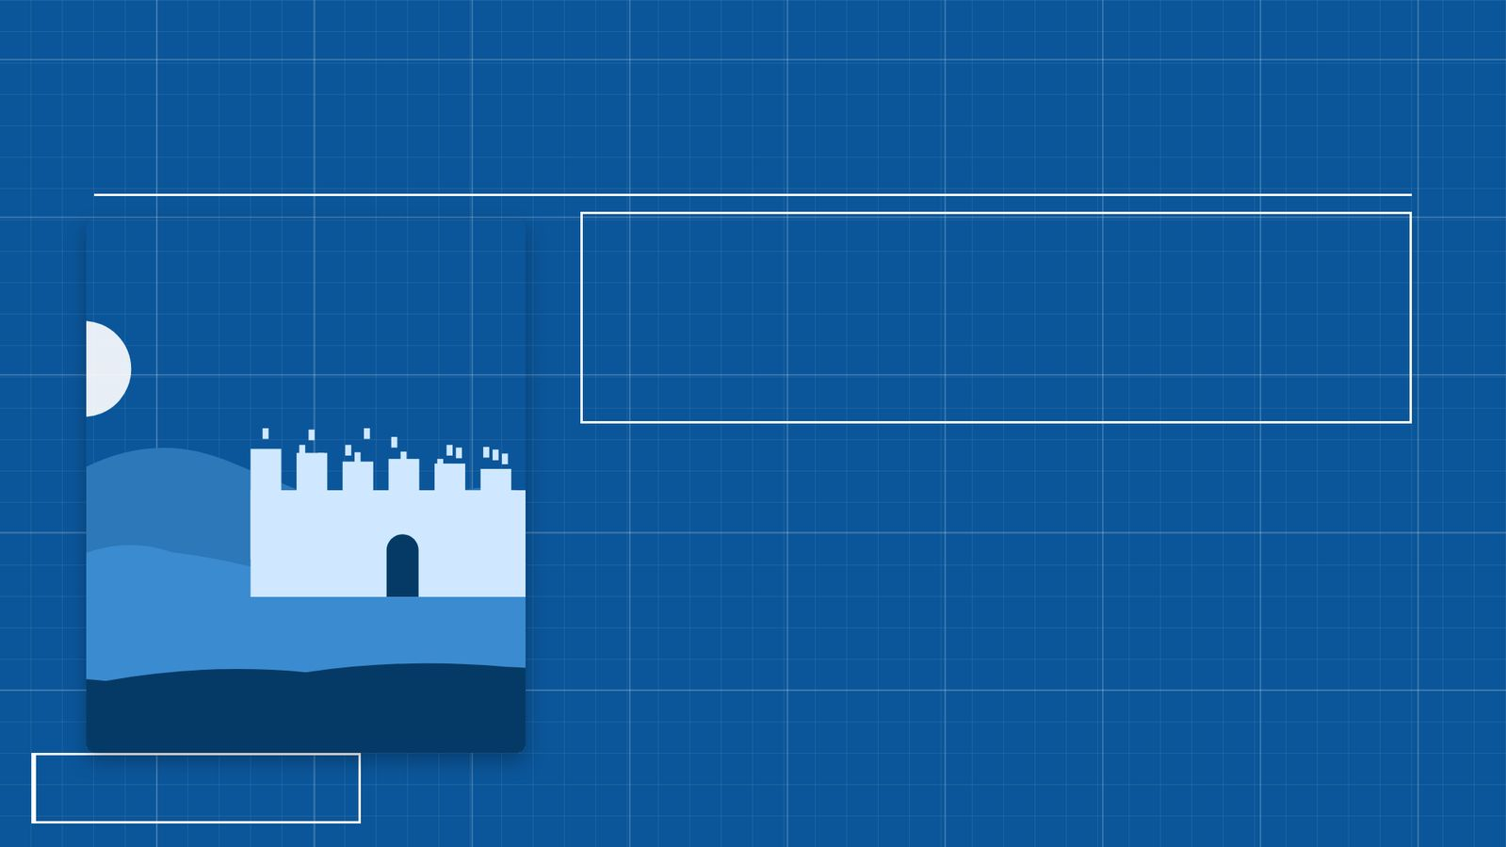
דיון בכיתה
מה דעתכם?
מה לדעתכם המסר המרכזי של שמואל א י״א? נמקו את דעתכם.
16

Slide 17
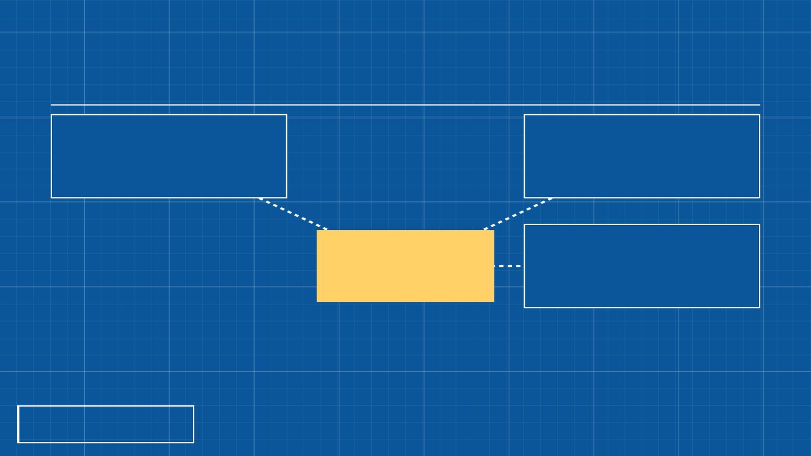
סיכום
מפת מושגים
שאול מזעיק
נחש וגלעד
שאול ונחש העמוני
שאול מלך
17

Slide 18
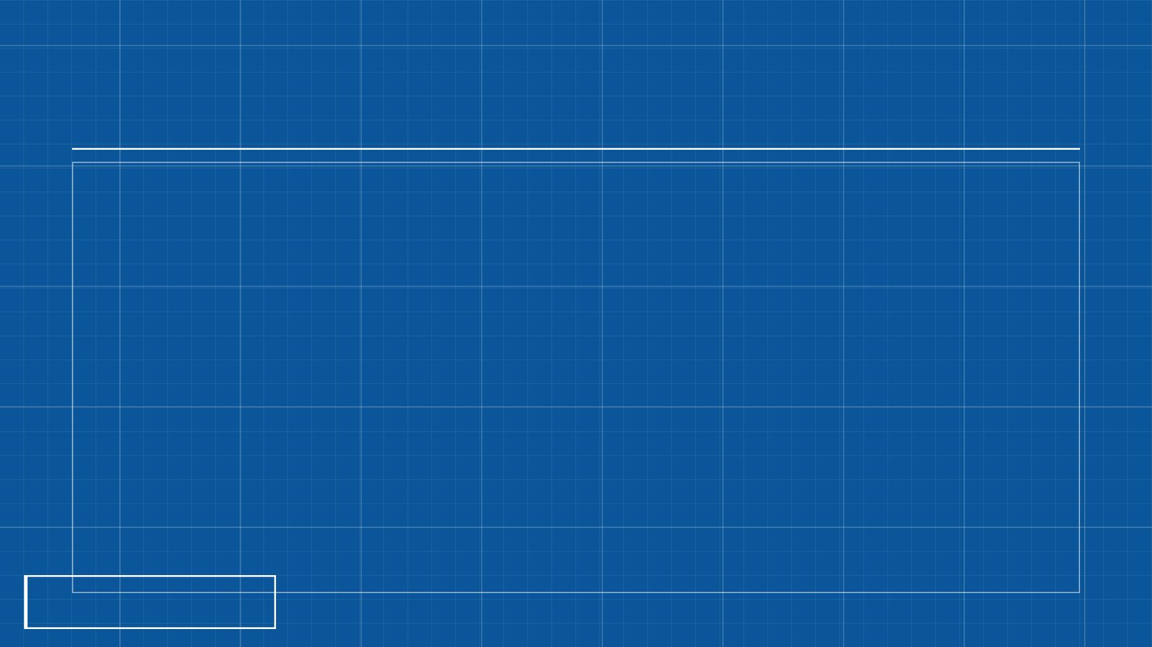
תרגול לקראת הבגרות
שאלה בסגנון בגרות
(חורף תשפ"ב (שאלון 2022))
4. קראו שמואל א, פרק י"א. א. קראו פסוקים א'-י"א. תאר באמצעות שלוש דוגמאות את יחסי הכוחות בין אנשי יבש גלעד לבין בני עמון. הסבר כל דוגמה. (9 נקודות)
ב. (1) על פי פסוק ז', הסבר את המעשה הסמלי שעשה שאול, את מטרת המעשה ואת השפעתו על העם. (5 נקודות) (2) קראו פסוקים ז'-ח' ופסוקים י"ב-י"ג. בפסוקים אלה באים לידי ביטוי שני צדדים שונים בדמותו של שאול. הסבר כל אחד מן הצדדים. בסס את דבריך על הכתוב. (6 נקודות)
18

Slide 19
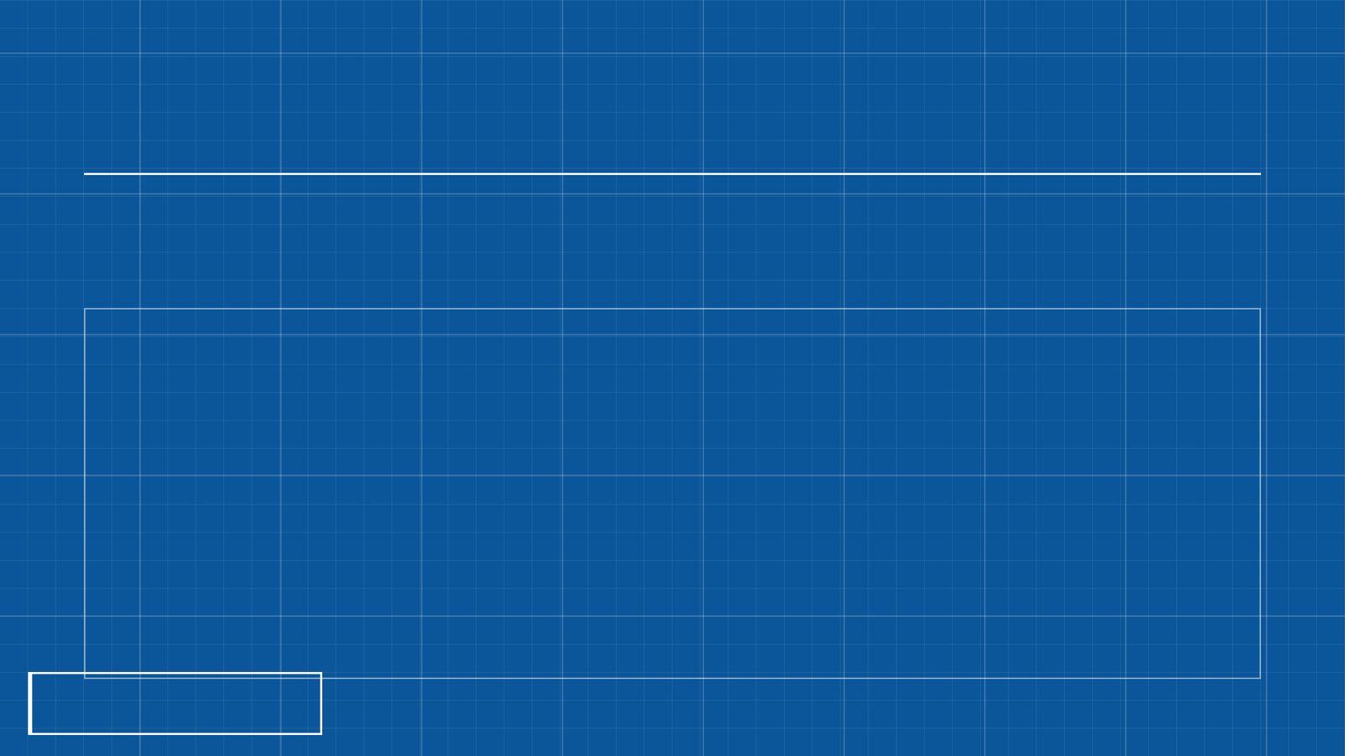
תשובות
תשובה לשאלה 1
קראו פסוקים א׳–ה׳ («נחש וגלעד»). מה מתואר בקטע? הביאו ראיה מן הכתוב.
נחש העמוני עולה על יבש גלעד. אנשי העיר מציעים ברית, ונחש מציב תנאי: ״בנקור לכם כל עין ימין ושמתיה חרפה על כל ישראל״.
19

Slide 20
תשובות
תשובה לשאלה 2
קראו פסוקים ו׳–י״א («שאול מזעיק»). מה מתואר בקטע? הביאו ראיה מן הכתוב.
״ותצלח רוח אלהים על שאול כשמעו את הדברים האלה ויחר אפו מאד״. הוא לוקח צמד בקר, מנתח אותו ושולח את הנתחים בכל גבול ישראל ואומר ״אשר איננו יצא אחרי שאול ואחרי שמואל כה יעשה לבקרו״.
20

Slide 21
תשובות
תשובה לשאלה 3
קראו פסוקים י״ב–ט״ו («שאול מלך»). מה מתואר בקטע? הביאו ראיה מן הכתוב.
העם מבקש להמית את מי שהתנגד למלכות שאול, אך שאול אומר ״לא יומת איש ביום הזה כי היום עשה ה׳ תשועה בישראל״. הוא מייחס את הניצחון לה׳.
21

Slide 22
תשובות
מחוון – שאלת הבגרות (1/2)
שאלה 4 (שמואל א, י"א)
סעיף א'
דוגמאות ליחסי הכוחות בין אנשי יבש גלעד לבין בני עמון (על התלמיד להביא שלוש דוגמאות):
"וַיֹּאמְרוּ כֹּל אַנְשֵׁי יָבֵישׁ אֶל נָחָשׁ כְּרָת לָנוּ בְרִית וְנַעַבְדֶךָ" – אנשי יבש גלעד חלשים יותר מבני עמון, לכן הם מבקשים לכרות איתם ברית חסות.
נחש העמוני מאיים על אנשי יבש גלעד: "בְּזֹאת אֶכְרֹת לָכֶם בִּנְקוֹר לָכֶם כָּל עֵין יָמִין וְשַׂמְתִּיהָ חֶרְפָּה עַל כָּל יִשְׂרָאֵל" – האיום מעיד על כוחם הגדול של בני עמון לעומת אנשי יבש גלעד.
אנשי יבש גלעד נכונים להיכנע לפני בני עמון, מפחד מהם: "וַיֹּאמְרוּ אֵלָיו זִקְנֵי יָבֵישׁ הֶרֶף לָנוּ שִׁבְעַת יָמִים... וְאִם אֵין מוֹשִׁיעַ אֹתָנוּ וְיָצָאנוּ אֵלֶיךָ".
סעיף ב'
22

Slide 23
תשובות
מחוון – שאלת הבגרות (2/2)
(1) המעשה הסמלי שעשה שאול: הוא לקח צמד פרים וחתך אותם לנתחים. את הנתחים שלח ופיזר לכל ערי ישראל באמצעות שליחים שאיימו על אנשי ישראל, שמי שלא יצטרף לשאול במלחמה נגד בני עמון, גורל הבקר שלו יהיה כגורל החיות המבותרות.
מטרת המעשה: לדרבן את העם, לצאת עם שאול אל המלחמה.
השפעתו על העם: העם הגיב בפחד ומהר להתגייס למלחמה עם שאול, נגד בני עמון.
(2) בפסוקים ז-ח: בא לידי ביטוי הצד הכוחני והמנהיגותי של שאול. הוא פועל ללא היסוס ושולח הודעה מאיימת בכל ערי ישראל, כדי לגרום לעם להתגייס תחתיו למלחמה: "וַיִּקַּח צֶמֶד בָּקָר וַיְנַתְּחֵהוּ... לֵאמֹר אֲשֶׁר אֵינֶנּוּ יֹצֵא אַחֲרֵי שָׁאוּל וְאַחַר שְׁמוּאֵל כֹּה יֵעָשֶׂה לִבְקָרוֹ".
בפסוקים יב-יג: שאול מתגלה כאדם רחום, הוא מתנגד להצעת תומכיו להמית את כל מי שמתנגד למלכותו: "וַיֹּאמֶר שָׁאוּל לֹא יוּמַת אִישׁ בַּיּוֹם הַזֶּה...".
23

